Slide 1
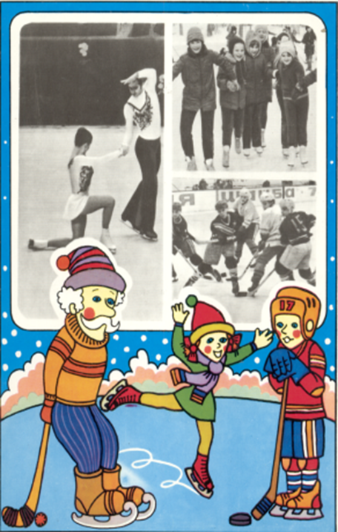
Здоровый образ жизни
Работу выполнила:
воспитатель МДОУ «Квакшинский детский сад»
Эльгакаева Зулихан Вахаевна

Slide 2

Что такое здоровье?
Здоровье – это состояние полного физического, духовного и социального благополучия, а не только отсутствие болезней и физических дефектов.

Slide 3

Что входит в понятие ЗОЖ:
Отказ от вредных привычек
Полноценный ночной отдых
Правильное питание
Физическая нагрузка
Общение

Slide 4

«Здоровье в порядке — спасибо зарядке!»
Заря́дка — комплекс физических упражнений, выполняемых, как правило, утром, с целью разминки мышц и суставов. Обычно, зарядка может выполняться на воздухе, в спортзале или дома.

Slide 5
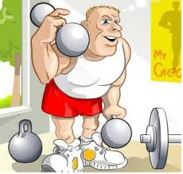
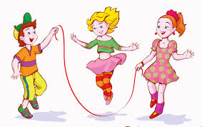

В зарядку входят упражнения для мышц шеи, спины, живота, ног и рук. Прорабатываются большие суставы — шея, плечи, локти, таз, колени. Сгибание-разгибание, растяжка, скручивание. Типичные упражнения: потягивания, наклоны, приседания, отжимания. Зарядка может сочетаться с бегом, закаливанием, моржеванием.

Slide 6

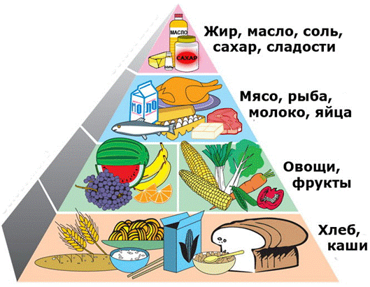
Правильное питание
питание, обеспечивающее рост, нормальное развитие и жизнедеятельность человека, способствующее укреплению его здоровья и профилактике заболеваний. Соблюдение правил здорового питания сокращает риск хронических заболеваний и расстройств, таких как ожирение, сердечно-сосудистые заболевания, диабет, повышенное давление и рак.

Slide 7
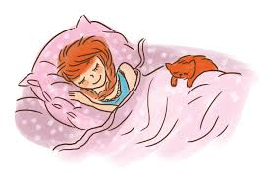
Режим дня
Ложись и вставай в одно и то же время.
Нормальный сон для человека 7-8 часов.
Спи в проветренной прохладной комнате!

Slide 8

Вредные привычки
Вредные привычки - это привычки, которые вредят здоровью человека и мешают ему осуществлять свои цели и полностью использовать в течение жизни свои возможности.

Slide 9


Общение
Человек –нуждается в качественном общении.
Качественное общение подразумевает общение, которое создает благоприятный психоэмоциональный настрой. Хорошие друзья и понимающие близкие заменяют психотерапию, помогая преодолевать невзгоды и стрессы, в конечном итоге сохраняя и психическое, и физическое здоровье.

Slide 10
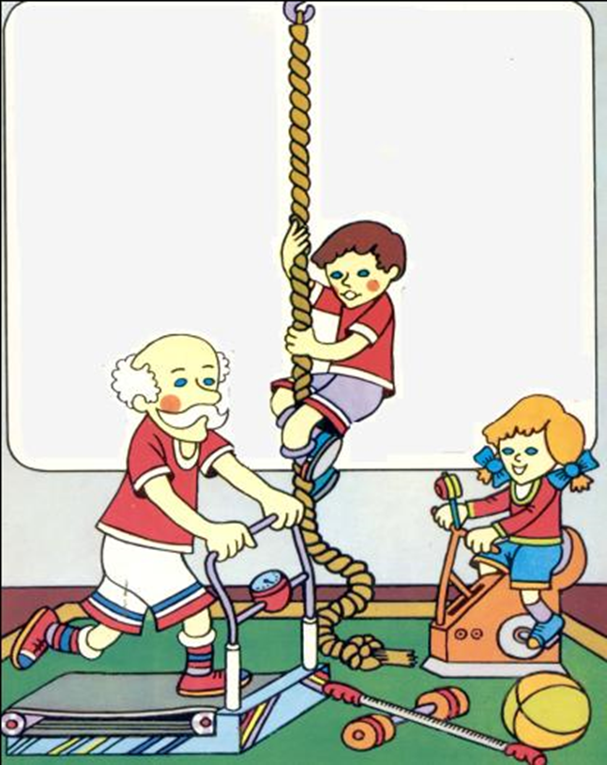


Спасибо за внимание

